Slide 1
ERP Serves
GRUPO M3

Slide 2
Equipo
Jorge Sanz (Coordinador)
Enrique Ruiz
David Bustos
Cheng Liang

Slide 3
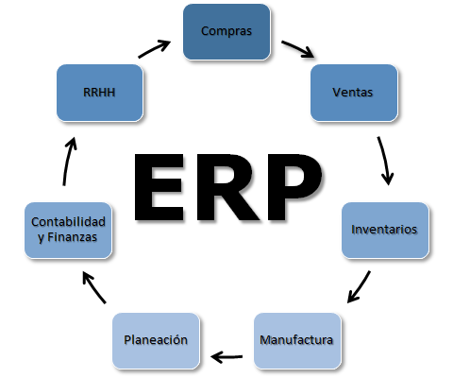
Introducción al ERP

Slide 4

¿Que es un ERP Open Source?
Personalización
Libertad
Ahorro
Calidad
Comunidad
Actualizaciones
Auditoría Informática

Slide 5

Funciones integradas: ventas, CRM, gestión de proyectos, almacenes e inventarios, ecommerce, RRHH, contabilidad, etc.
Paquete básico con opción de más módulos
Trabajo remoto por interfaz web
Localización contable
Código abierto
Multiplataforma
Fácil manejo
Integración con otras aplicaciones
Pagar por lo necesario
Gratis

Slide 6

Facilidad de uso e implementación
Precio variable
Interfaz web
Adaptación a las necesidades
Modularidad
Automatización de tareas
Adaptación de la interfaz
Multiplataforma
Código abierto

Slide 7
Recursos Odoo
Gratis
De pago
Sistema Operativo: Linux
Máquina virtual: VMWare y Virtual Box
BBDD: PostgreSQL y MySQL
Tutoriales YouTube de Python y Javascript
Sistema Operativo: Windows
Máquina virtual: VMWare Workstation
Python: SEED y Udemy

Slide 8
Recursos Openbravo
Gratis
De pago
Navegadores: Firefox, Chrome, Edge y Safari
-Sistema Operativo: Linux y Solaris.
-Bases de datos compatibles: PostgreSQL 9.3. o superior
Sistema Operativo: Microsoft Windows y Mac OS X
-Bases de datos compatibles: Oracle 12c

